Slide 1


ỦY BAN NHÂN DÂN HUYỆN VĨNH BẢO
TRƯỜNG TIỂU HỌC THỊ TRẤN
********
CHÀO MỪNG QUÝ THẦY CÔ
VỀ DỰ CHUYÊN ĐỀ CỤM
Giáo viên: Phạm Thị Kiều Diễm
Năm sinh: 2002

Slide 2


KHỞI ĐỘNG

Slide 3
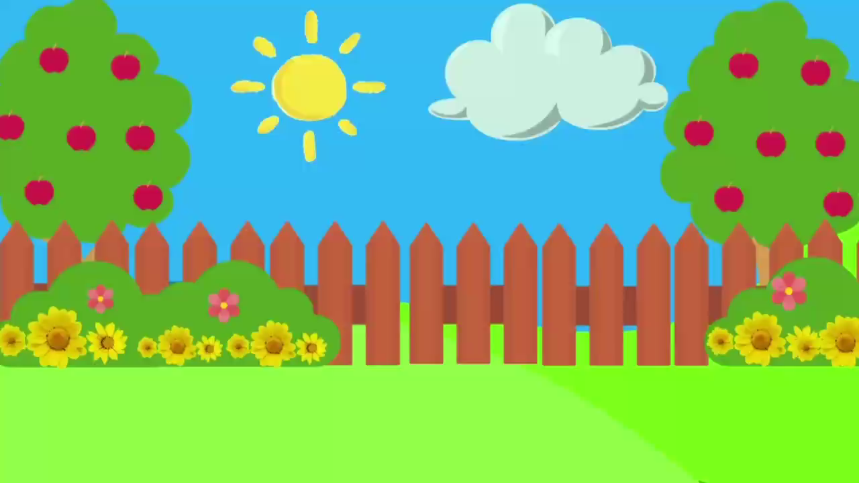

Slide 5


Slide 6



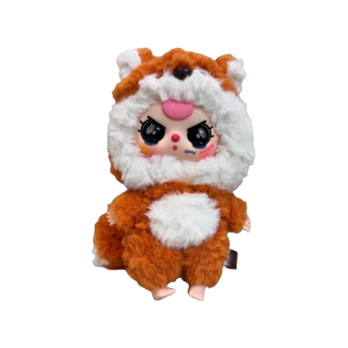
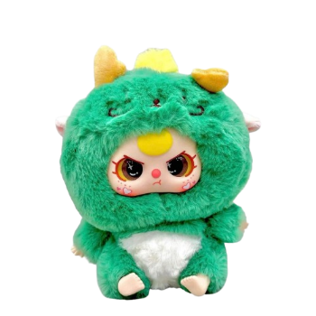
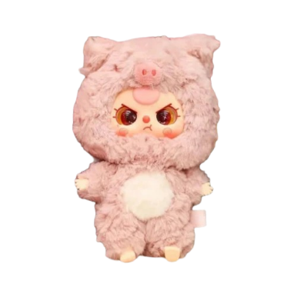
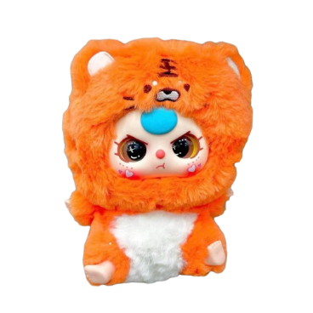
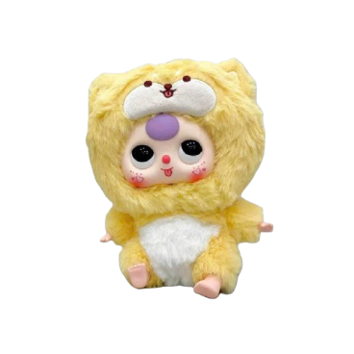

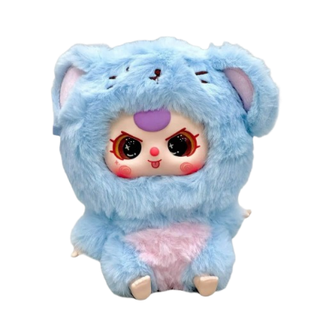
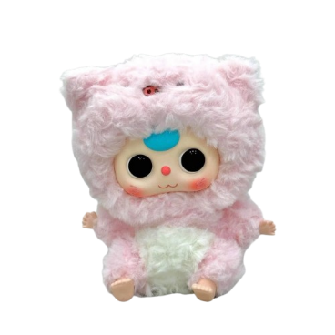
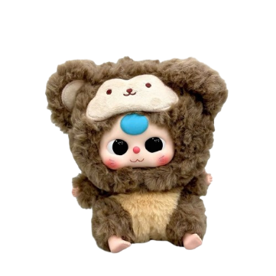
Notes:
Hương Thảo – Zalo 0972.115.126

Slide 7
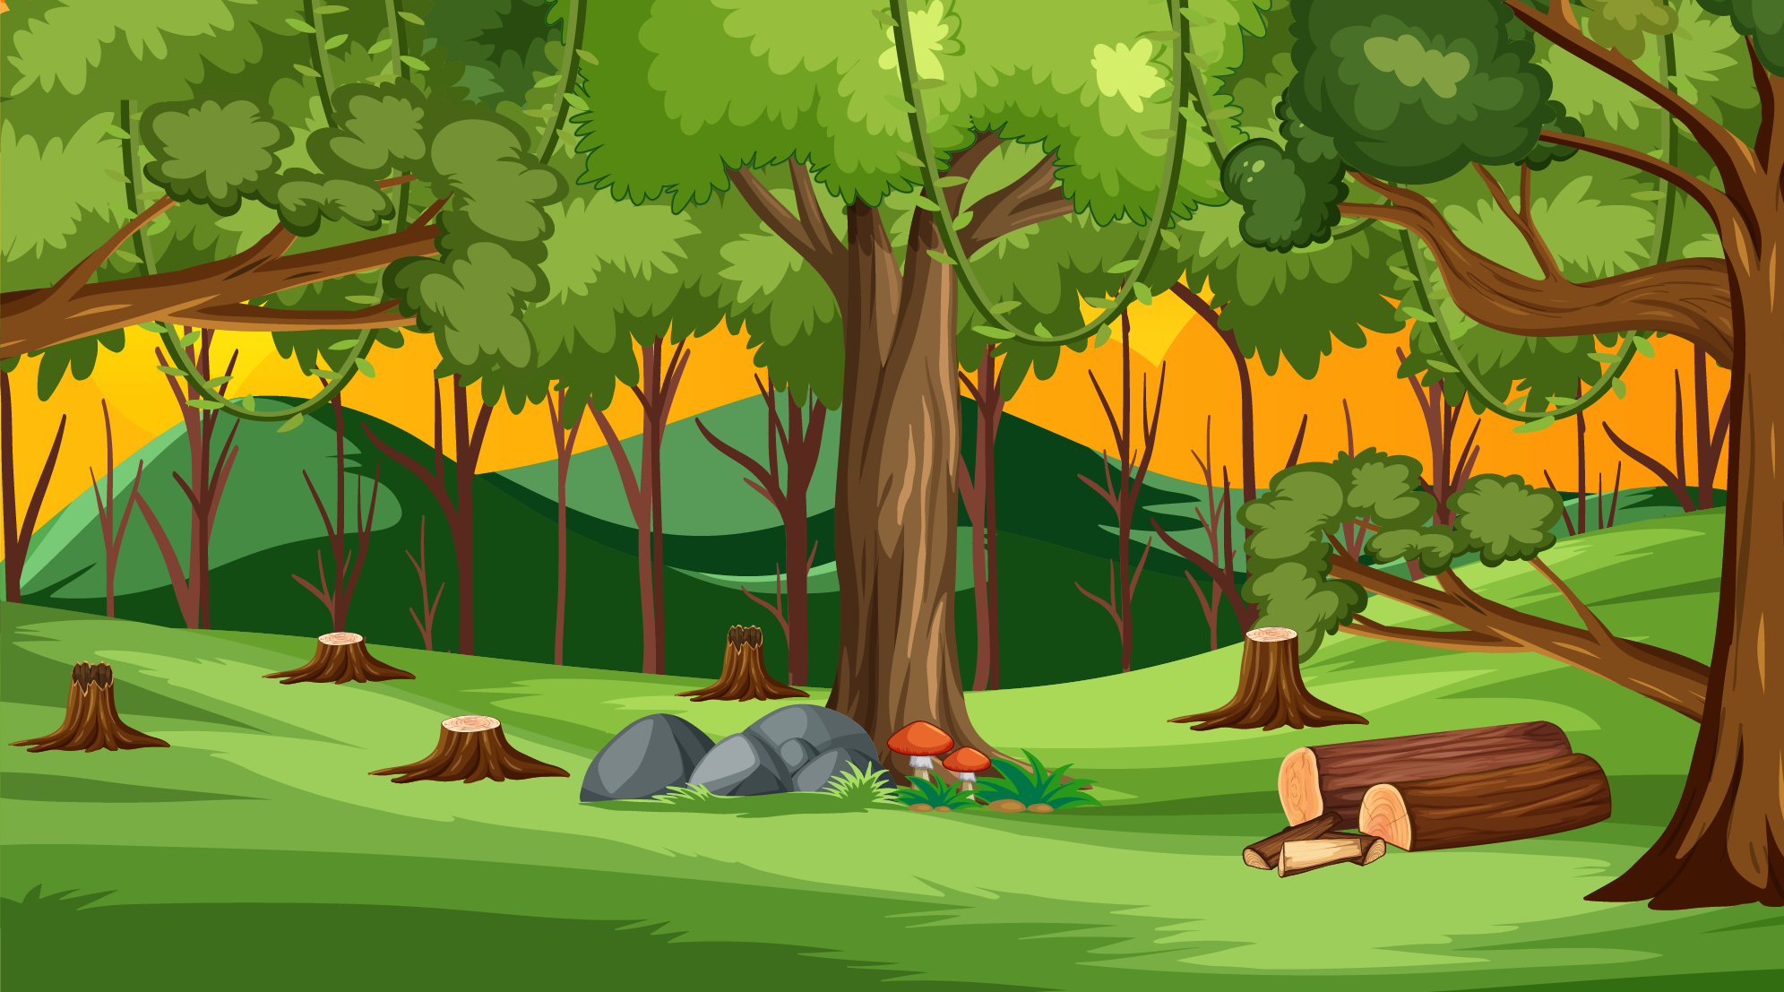
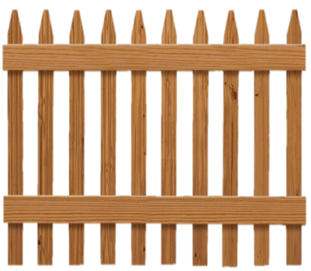

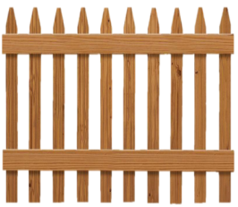


Notes:
Hương Thảo – Zalo 0972.115.126

Slide 8

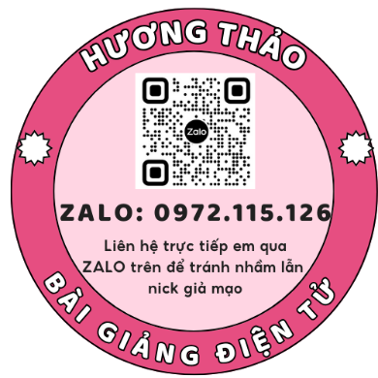




CÂU HỎI 1
Điền dấu <; >; = vào dấu chấm
29100.....26189
A. <
C. =
B. >
Notes:
Hương Thảo – Zalo 0972.115.126

Slide 9
Notes:
Hương Thảo – Zalo 0972.115.126

Slide 10
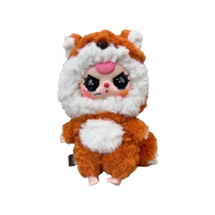
CÂU HỎI 2
Chữ số thích hợp điền vào dấu hỏi chấm:
42371 > 4237 ?
A. 2
C. 3
B. 1
D. 0

Slide 11
Notes:
Hương Thảo – Zalo 0972.115.126

Slide 12

CÂU HỎI 3
Số 39015 đọc là:
A. Ba mươi chín nghìn không trăm mười lăm
B. Ba mươi chín không mười lăm
C. Ba mươi chín nghìn không trăm mười năm

Slide 13
Notes:
Hương Thảo – Zalo 0972.115.126

Slide 15

Bài 1
Hoàn thành bảng sau
Viết số | Đọc số
51 254 | ?
? | Ba mươi tám nghìn năm trăm mười chín
26 856 | ?
? | Bảy mươi chín nghìn sáu trăm

Slide 17
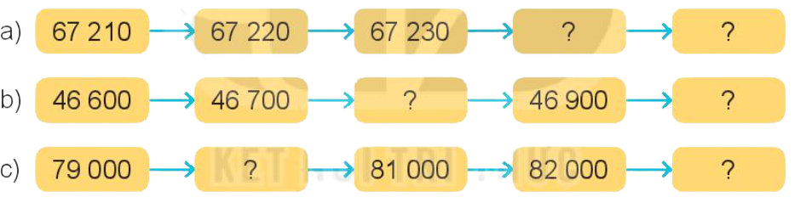
Bài 2: Số
1 3z444444444444443$ `1

Slide 19
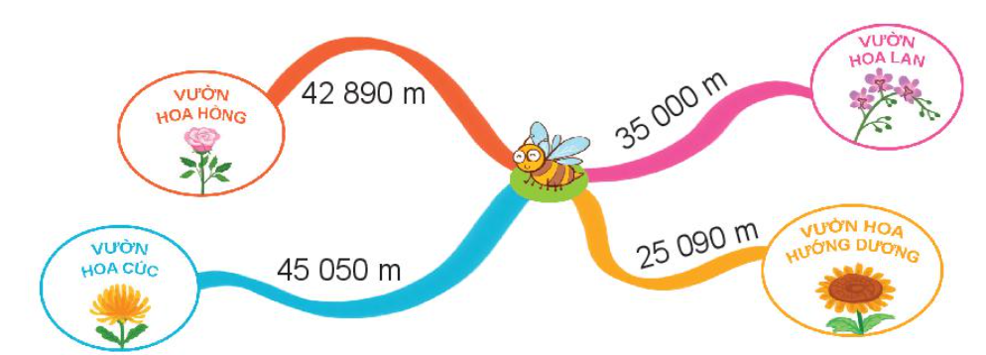










Bài 3
Khoảng cách từ vị trí ong vàng đến các vườn hoa được cho như hình sau:
Thảo luận
Từ vị trí ong vàng đến vườn hoa nào xa nhất? Từ vị trí ong vàng đến vườn hoa nào gần nhất?

Slide 21

4
Đ, S?
a) 62 820 > 7 382
?
b) 52 794 < 60 000
?
d) 5 400 – 400 = 5 000
?
?
c) 8 000 + 400 > 9 000

